Slide 1

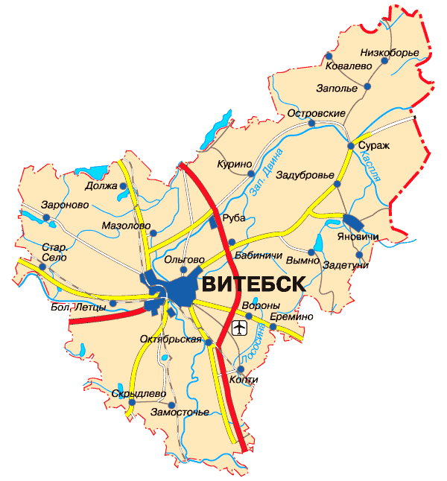
Календарный график по вовлечению в хозяйственный оборот неиспользуемого (неэффективно используемого) недвижимого имущества, находящегося в собственности Витебского района, на 2026 год.

Slide 2
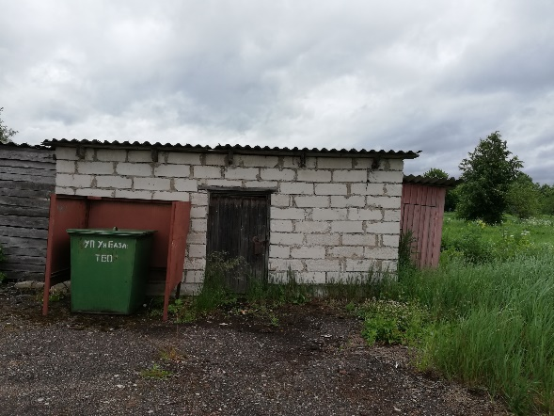
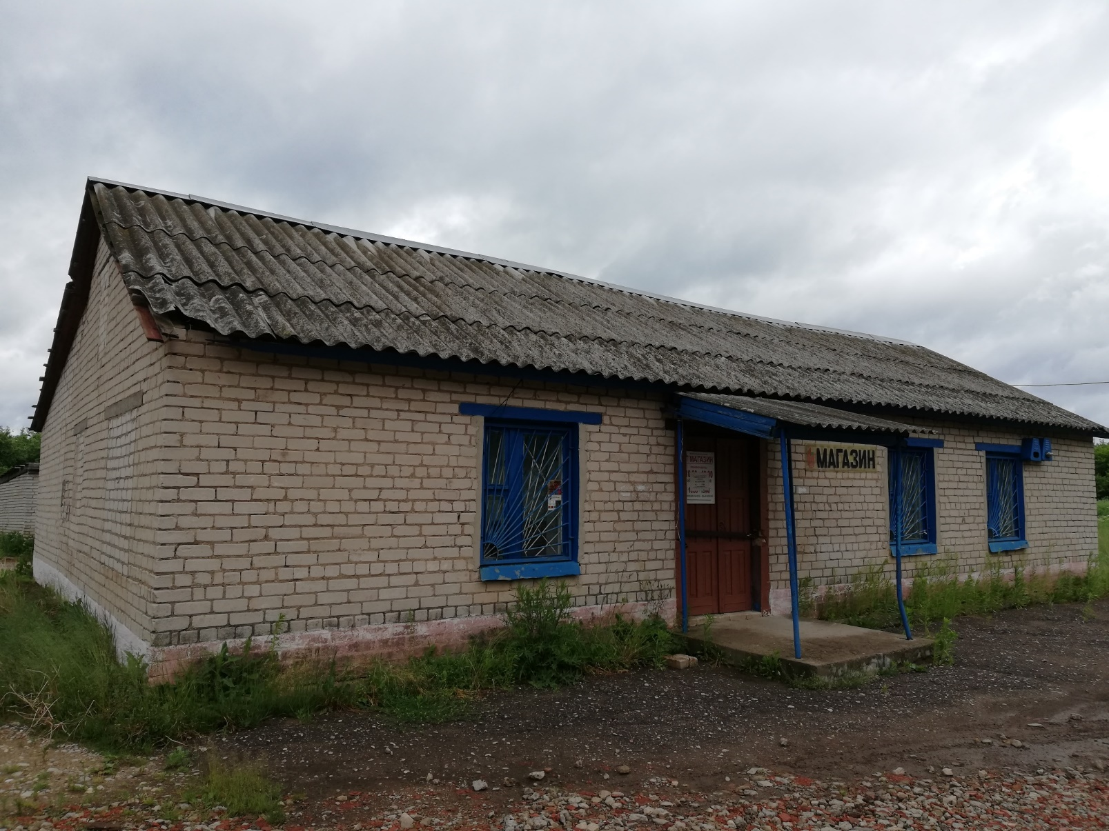
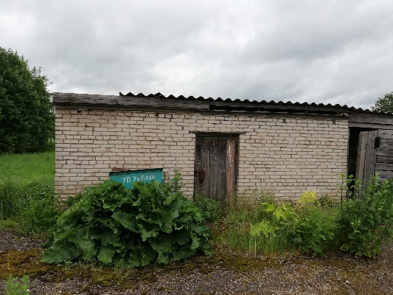
Проект календарного графика по вовлечению имущества на 2026 год по Витебскому району
2
Здание магазина с двумя складами | Бабиничский с/с, д. Жебентяи, ул. Школьная, 6, 6/1, 6/2
Балансодержатель | Бабиничский сельский исполнительный комитет
Площадь объекта | 164,5 кв.м.
Cпособ вовлечения | Продажа
Стоимость | 1 б.в.
Количество проведенных аукционов
Расстояние от г.Витебска | 15 км

Slide 3
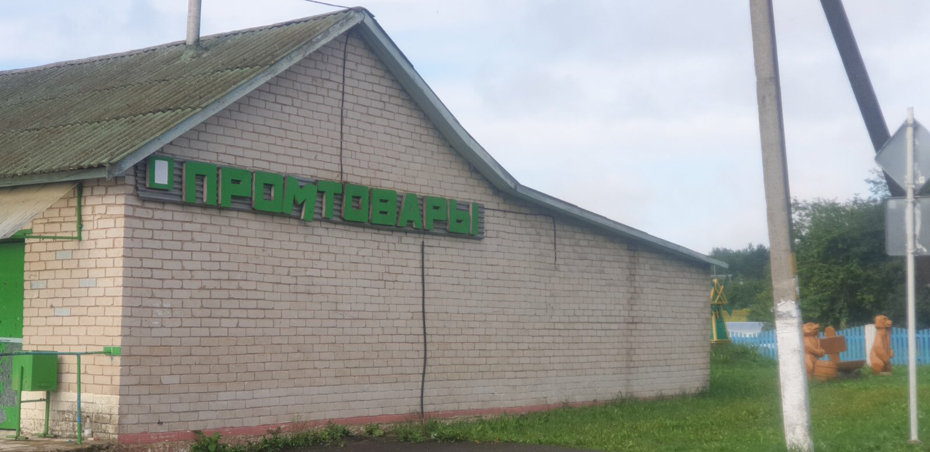
Проект календарного графика по вовлечению имущества на 2026 год по Витебскому району
4
Здание магазина | Вымнянский с/с, аг. Вымно, д. Войтово, ул. Центральная,12
Балансодержатель | Вымнянский сельский исполнительный комитет
Площадь объекта | 85,1 кв.м.
Способ вовлечения | Продажа
Стоимость, рублей | 1 б.в.
Количество проведенных аукционов
Расстояние от г.Витебска | 30 км

Slide 4
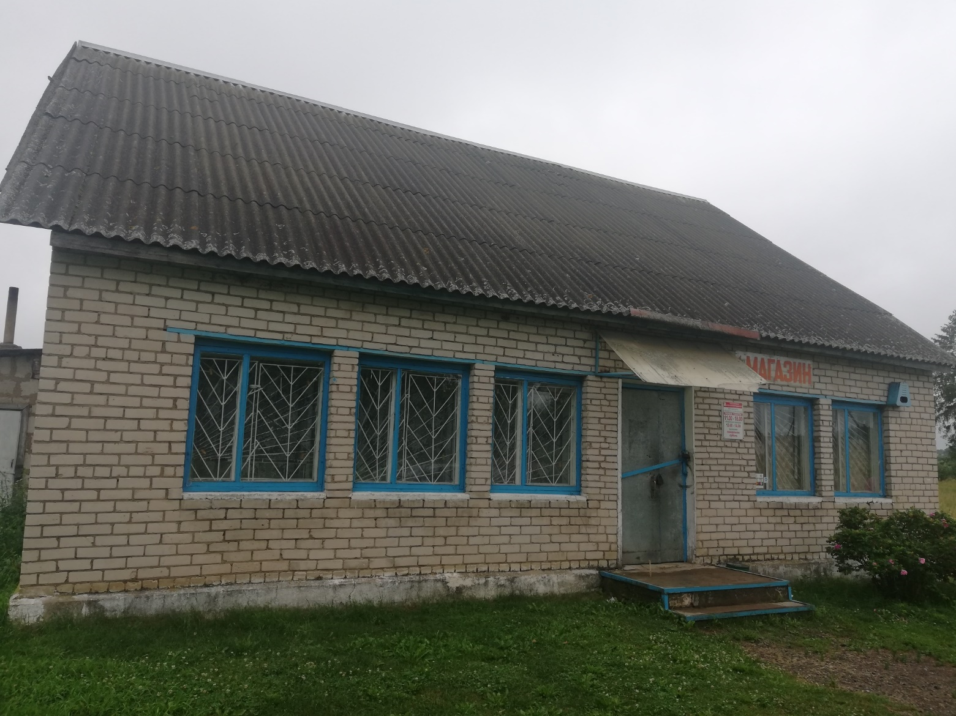
Проект календарного графика по вовлечению имущества на 2026 год по Витебскому району
3
Здание магазина | Запольский с/с, д.Низкоборье, ул.1-я Советская, д.39
Балансодержатель | Запольский сельский исполнительный комитет
Площадь объекта | 110,0 кв.м.
Способ вовлечения | Аренда
Расстояние от г.Витебска | 36 км

Slide 5
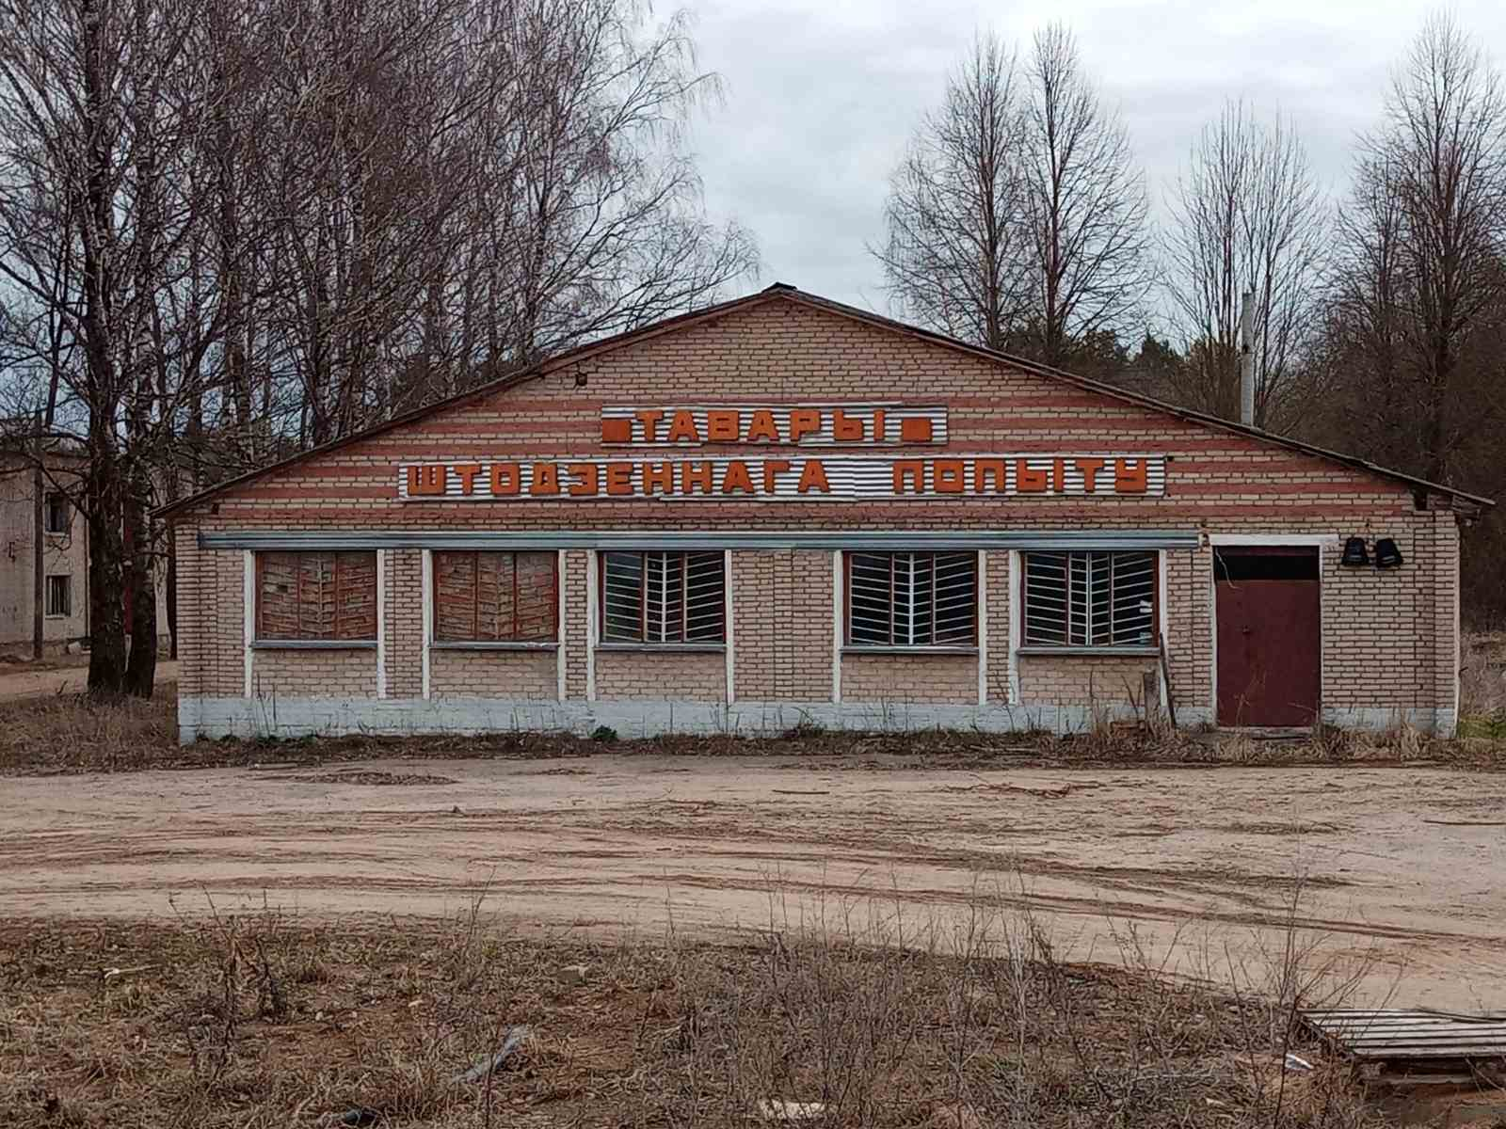
Проект календарного графика по вовлечению имущества на 2026 год по Витебскому району
6
Здание магазина | Куринский с/с, д. Михалково, ул. Комсомольская, д. 41
Балансодержатель | Куринский сельский исполнительный комитет
Площадь объекта | 253,8 кв.м.
Cпособ вовлечения | Продажа
Стоимость, рублей | 1 б.в.
Количество проведенных аукционов | Всего – 12 в т.ч. в 2026 году - 1 17.03.2026 – последний
Расстояние от г.Витебска | 23 км

Slide 6
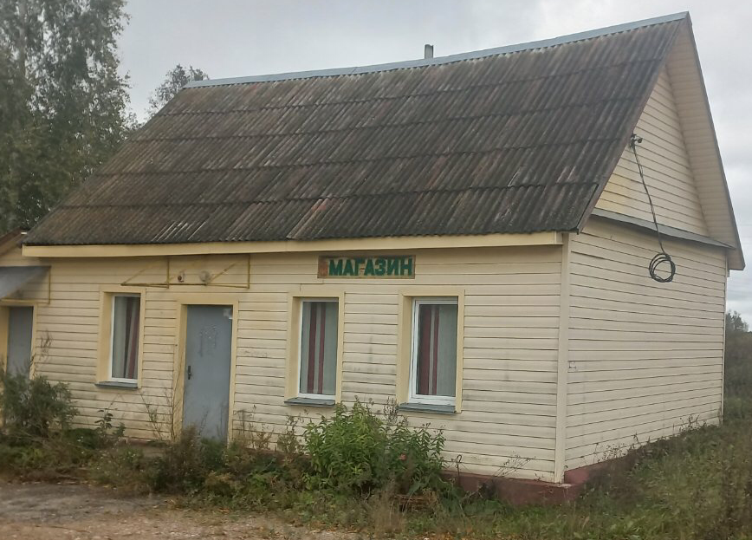
Проект календарного графика по вовлечению имущества на 2026 год по Витебскому району
7
Здание магазина | Яновичский с/с, д. Задетуни, ул. Центральная, 25А
Балансодержатель | Яновичский сельский исполнительный комитет
Площадь объекта | 123,0 кв.м.
Способ вовлечения | Продажа
Стоимость, рублей | 1 б.в.
Количество проведенных аукционов | Всего – 9 в т.ч. в 2026 году - 1 17.03.2026 – последний
Расстояние от г.Витебска | 45 км

Slide 7
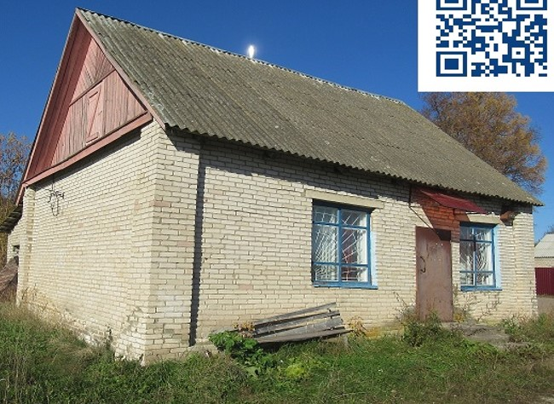
Проект календарного графика по вовлечению имущества на 2026 год по Витебскому району
8
Здание магазина | Яновичский с/с, д. Вальки, ул. Яновичская, 16,
Балансодержатель | Яновичский сельский исполнительный комитет
Площадь объекта | 85,2 кв.м
Способ вовлечения | Продажа
Стоимость, рублей | 1 б.в.
Количество проведенных аукционов | Всего – 9 в т.ч. в 2026 году - 1 17.03.2026 – последний
Расстояние от г.Витебска | 59 км

Slide 8
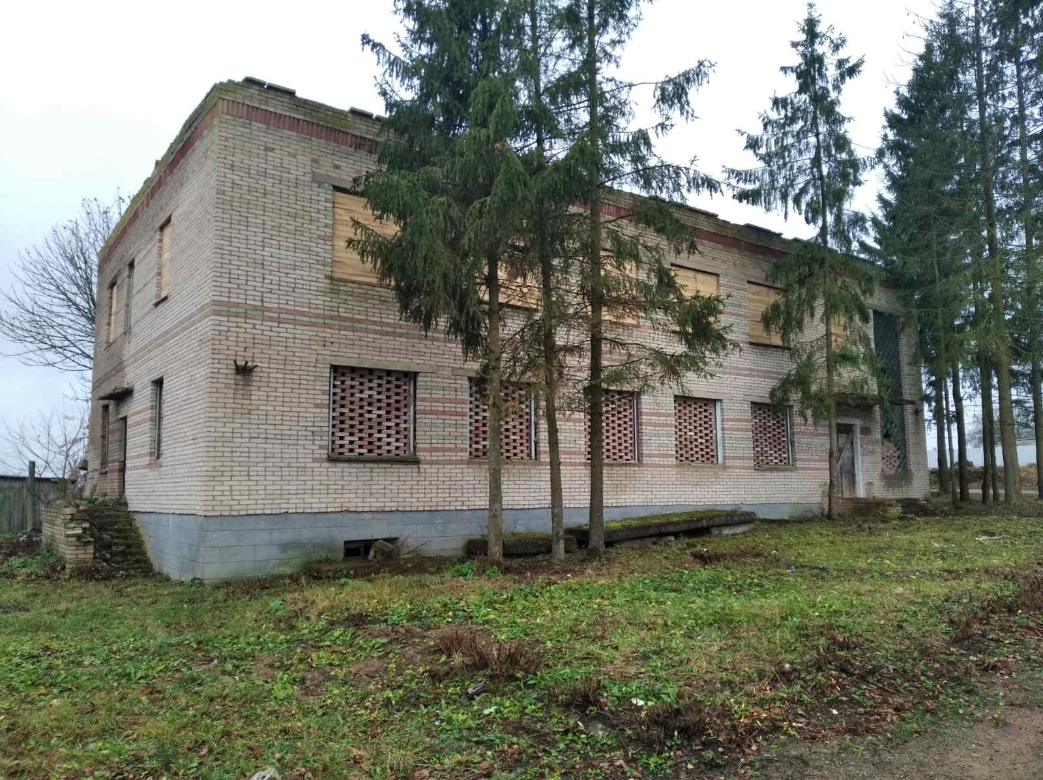
Проект календарного графика по вовлечению имущества на 2026 год по Витебскому району
9
Здание лабораторного корпуса | Яновичский с/с, г.п. Яновичи, ул. Юбилейная, 1/1
Балансодержатель | КУП ЖКХ «ЖРЭП Витебского района»
Площадь объекта | 663,7 кв.м
Способ вовлечения | Продажа
Стоимость, рублей. | 1 б.в.
Количество проведенных аукционов | Всего – 11 в т.ч. в 2026 году - 1 17.03.2026 – последний
Расстояние от г.Витебска | 45 км

Slide 9
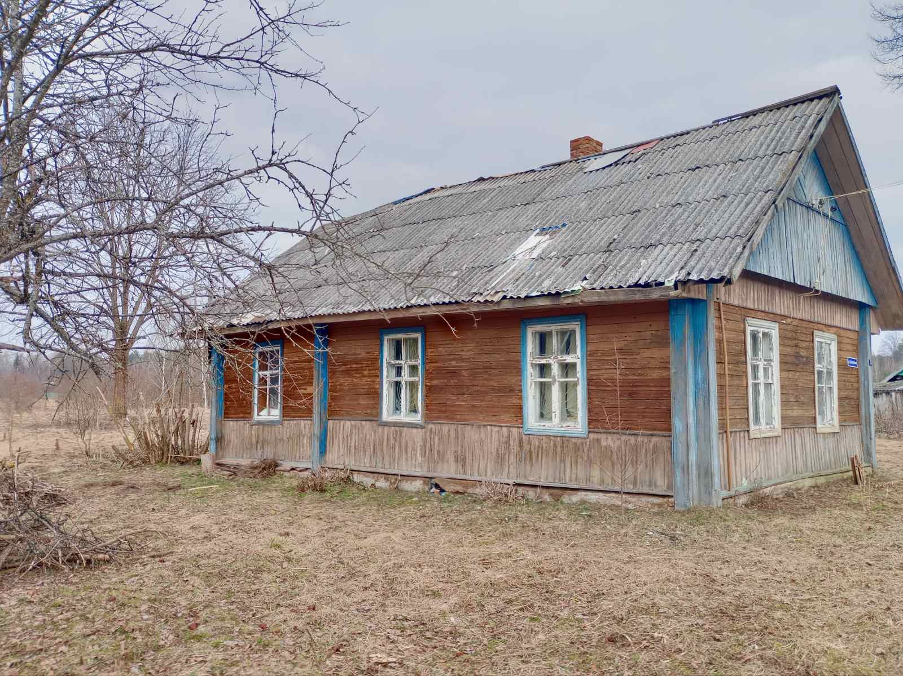
Проект календарного графика по вовлечению имущества на 2026 год по Витебскому району
10
Здание фельдшерско-акушерского пункта | Шапечинский с/с, д.Ляхи, ул. Центральная, 3
Балансодержатель | Шапечинский сельский исполнительный комитет
Площадь объекта | 53,9 кв.м.
Cпособ вовлечения | 1 б.в.
Стоимость, рублей.
Количество проведенных аукционов | Всего – 5 в т.ч. в 2026 году - 1 17.03.2026 – последний
Расстояние от г.Витебска | 26 км

Slide 10
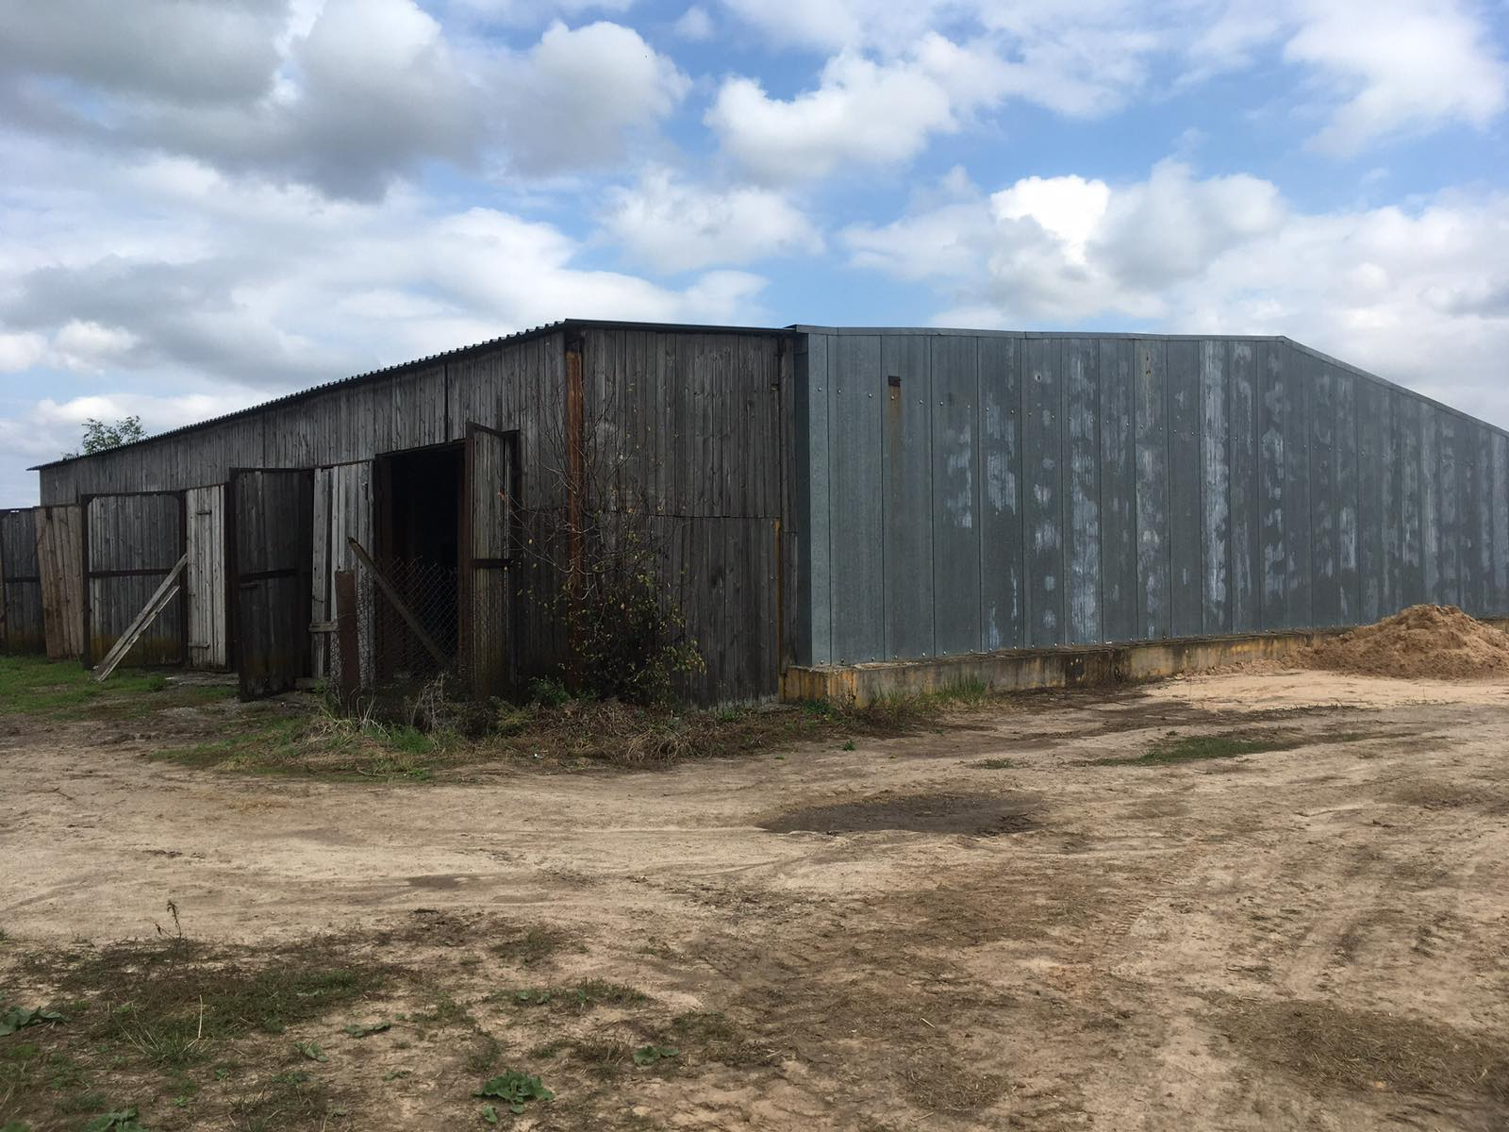
Проект календарного графика по вовлечению имущества на 2026 год по Витебскому району
5
Хранилище семян картофеля | Вымнянский с/с, аг. Вымно
Балансодержатель | Государственное предприятие «Рудаково»
Площадь объекта | 62,5 кв.м.
Способ вовлечения | Аренда
Расстояние от г.Витебска | 30 км

Slide 11
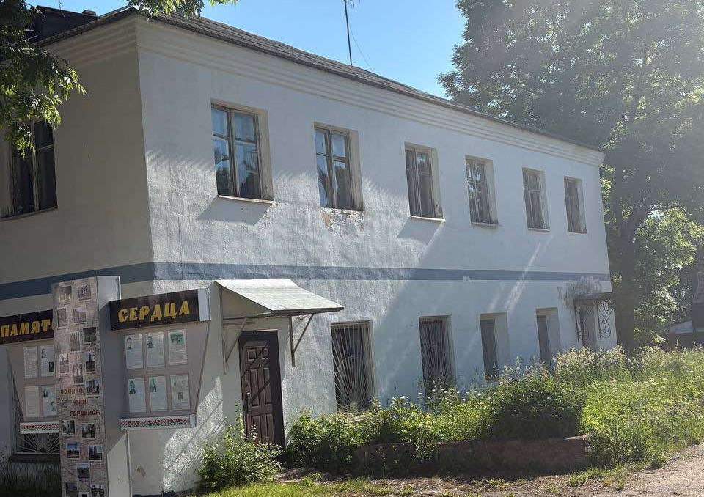
Проект календарного графика по вовлечению имущества на 2026 год по Витебскому району
11
Здание бухгалтерии | Вымнянский с/с, аг.Вымно, ул.Витебская, 25
Балансодержатель | Государственное предприятие «Рудаково»
Площадь объекта | 268,2 кв.м
Cпособ вовлечения | Продажа
Стоимость, рублей. | 13638 р.
Расстояние от г.Витебска | 30 км

Slide 12
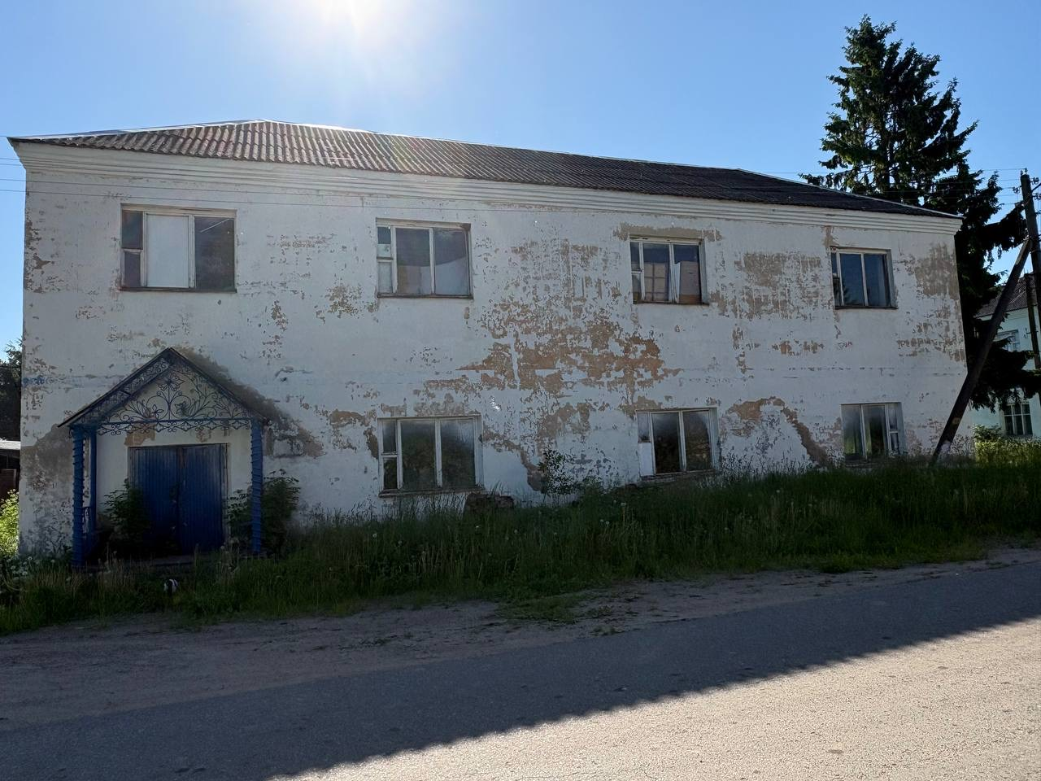
Проект календарного графика по вовлечению имущества на 2026 год по Витебскому району
12
Здание КБО | Вымнянский с/с, аг.Вымно, ул.Витебская, 27
Балансодержатель | Государственное предприятие «Рудаково»
Площадь объекта | 239,3 кв.м
Cпособ вовлечения | Продажа
Стоимость, рублей. | 11760 р.
Расстояние от г.Витебска | 30 км
Продано

Slide 13
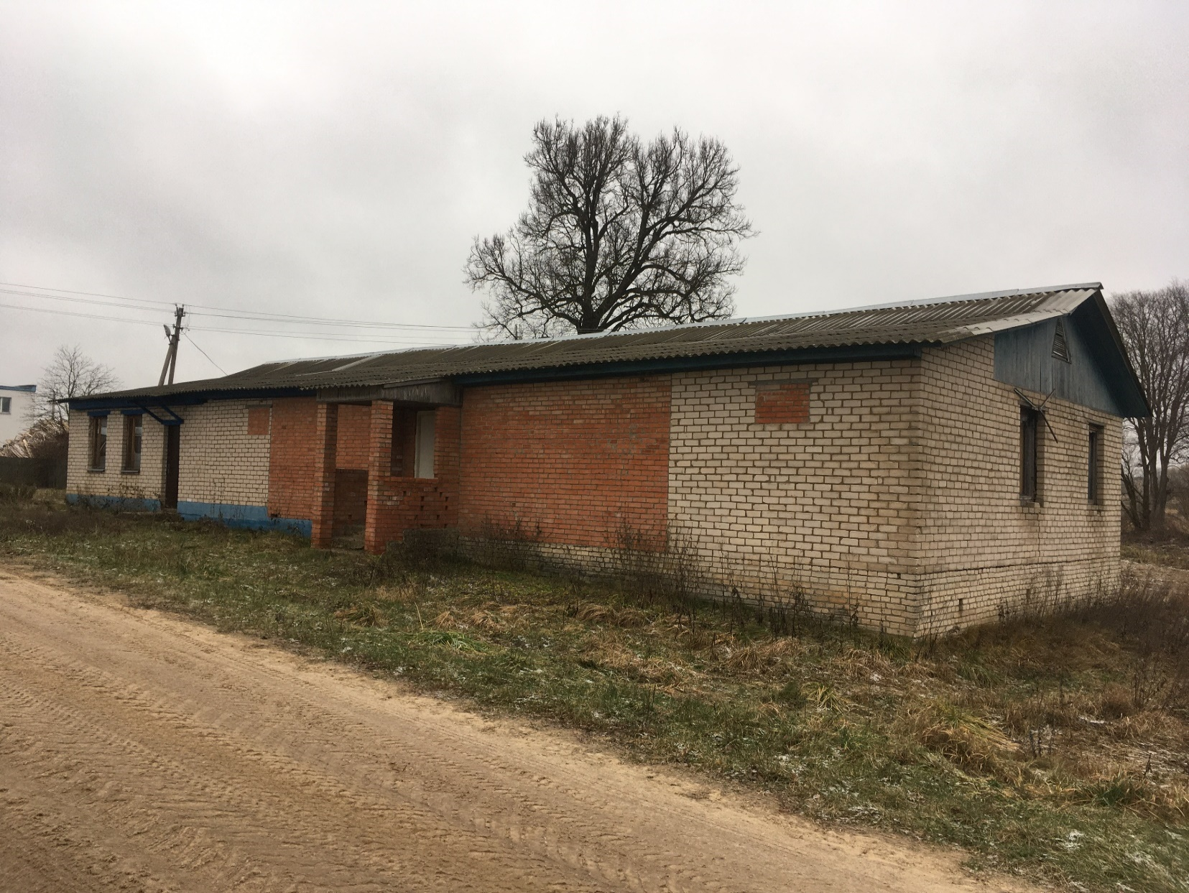
Проект календарного графика по вовлечению имущества на 2026 год по Витебскому району
13
Здание столовой | Бабиничский с/с, д.Полудетки, ул.Колхозная, 30А
Балансодержатель | Государственное предприятие «Рудаково»
Площадь объекта | 213,4 кв.м
Cпособ вовлечения | Продажа
Стоимость, рублей. | 17135 р.
Расстояние от г.Витебска | 25 км

Slide 14
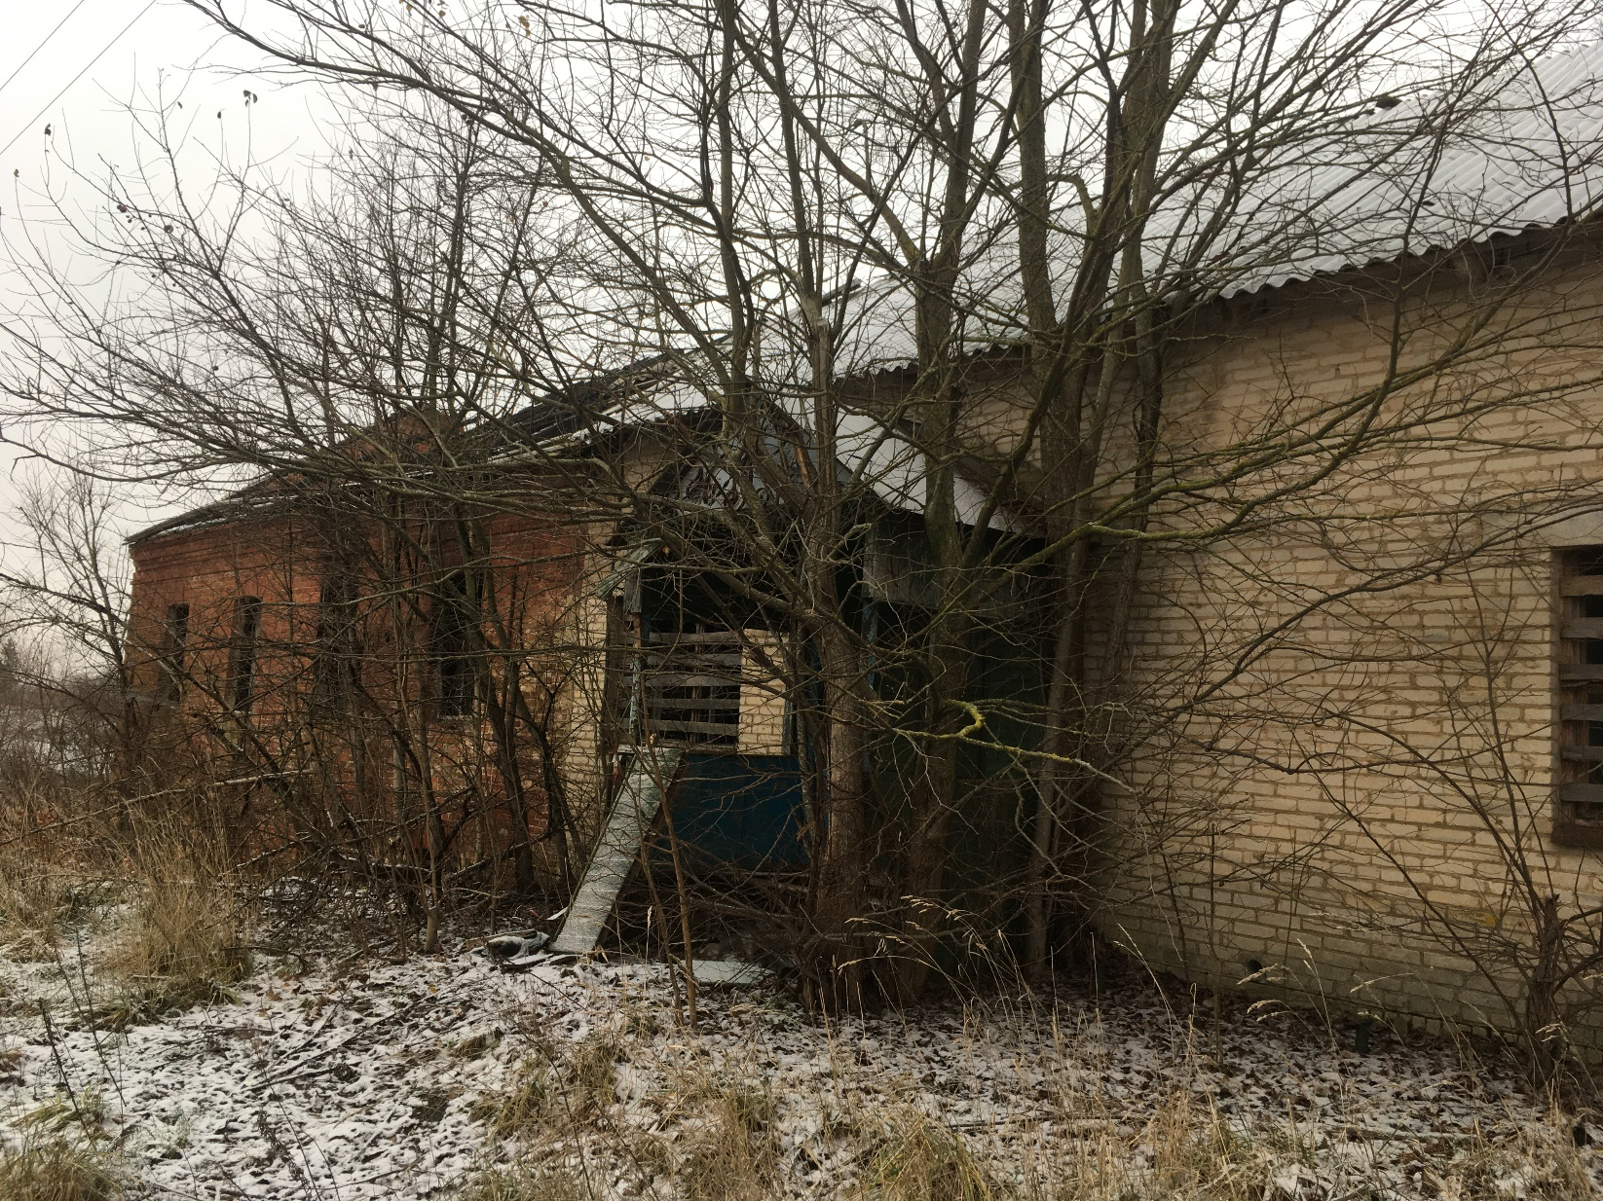
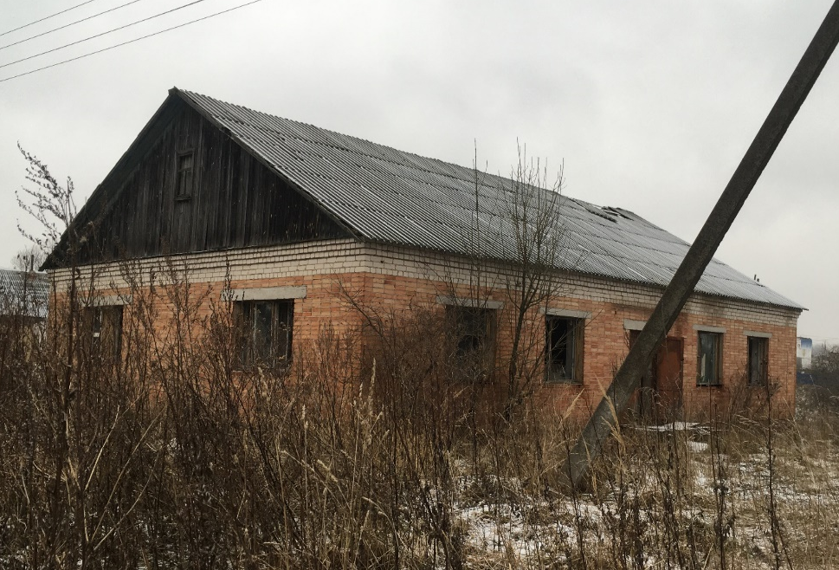
Проект календарного графика по вовлечению имущества на 2026 год по Витебскому району
14
Лагерь труда и отдыха с подсобно-хозяйственным помещением | Вымнянский с/с, аг.Вымно, ул.Набережная, 9 и 10
Балансодержатель | Государственное предприятие «Рудаково»
Площадь объекта | 779,5 кв.м
Cпособ вовлечения | Аренда
Расстояние от г.Витебска | 30 км

Slide 15
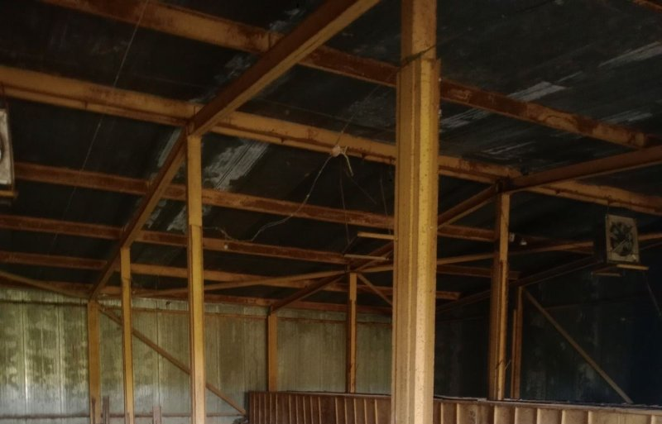
Проект календарного графика по вовлечению имущества на 2026 год по Витебскому району
15
Здание пункта подготовки овощей | Вымнянский с/с, аг. Вымно
Балансодержатель | Государственное предприятие «Рудаково»
Площадь объекта | 160,0 кв.м
Cпособ вовлечения | Аренда
Расстояние от г.Витебска | 30 км

Slide 16
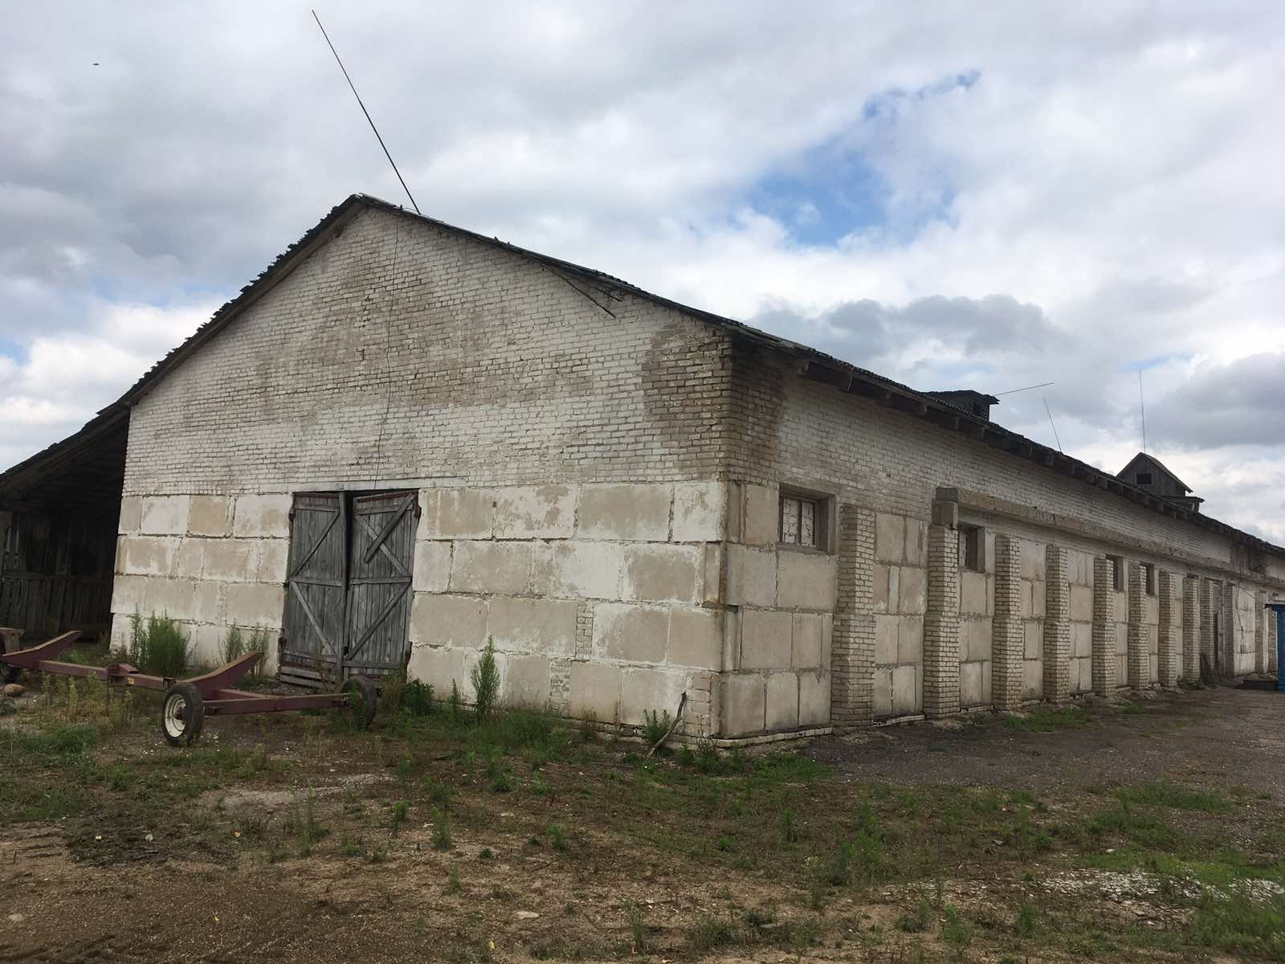
Проект календарного графика по вовлечению имущества на 2026 год по Витебскому району
15
Склад для зерна | Вымнянский с/с, аг.Вымно
Балансодержатель | Государственное предприятие «Рудаково»
Площадь объекта | 1063,0 кв.м
Cпособ вовлечения | Аренда
Расстояние от г.Витебска | 30 км

Slide 17
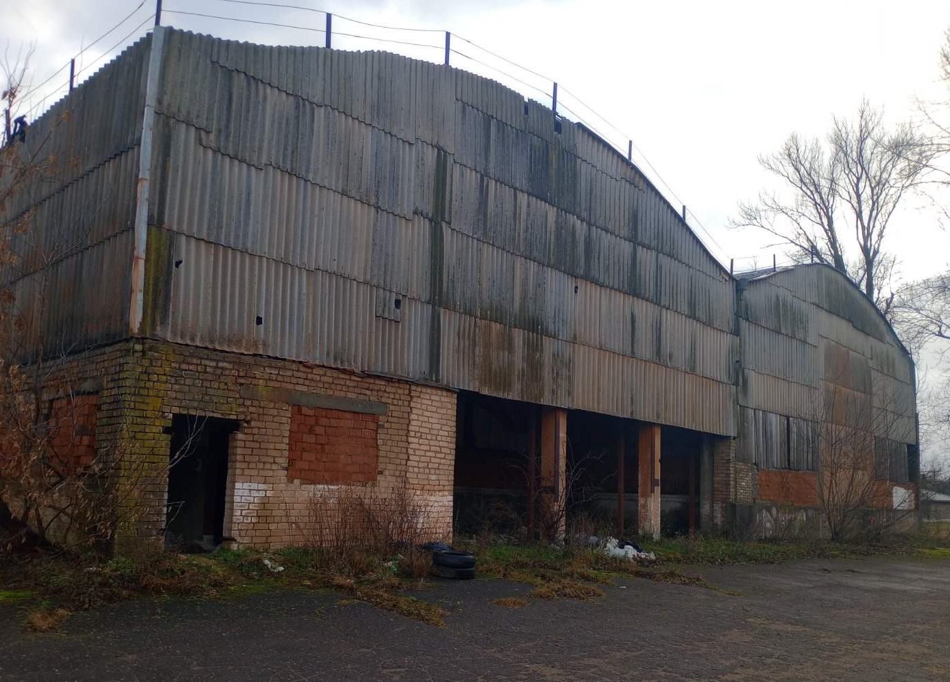
Проект календарного графика по вовлечению имущества на 2026 год по Витебскому району
15
Здание нежилое | Туловский с/с, аг. Тулово, ул. Техническая, 19А
Балансодержатель | Государственное предприятие «Рудаково»
Площадь объекта | 1179,4 кв.м
Cпособ вовлечения | Аренда
Расстояние от г.Витебска | 5 км

Slide 18
Перечень объектов, находящихся в собственности Витебского района, подлежащих сносу в 2026 году

Slide 19
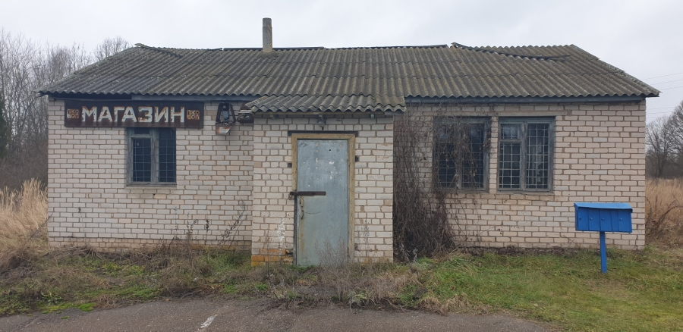
Здание магазина общей площадью 94,0 м.кв.,
Адрес: Вымнянский с/с, д. Лебартово, ул. Заречная, 7А
Балансодержатель – Вымнянский сельский исполнительный комитет
34

Slide 20
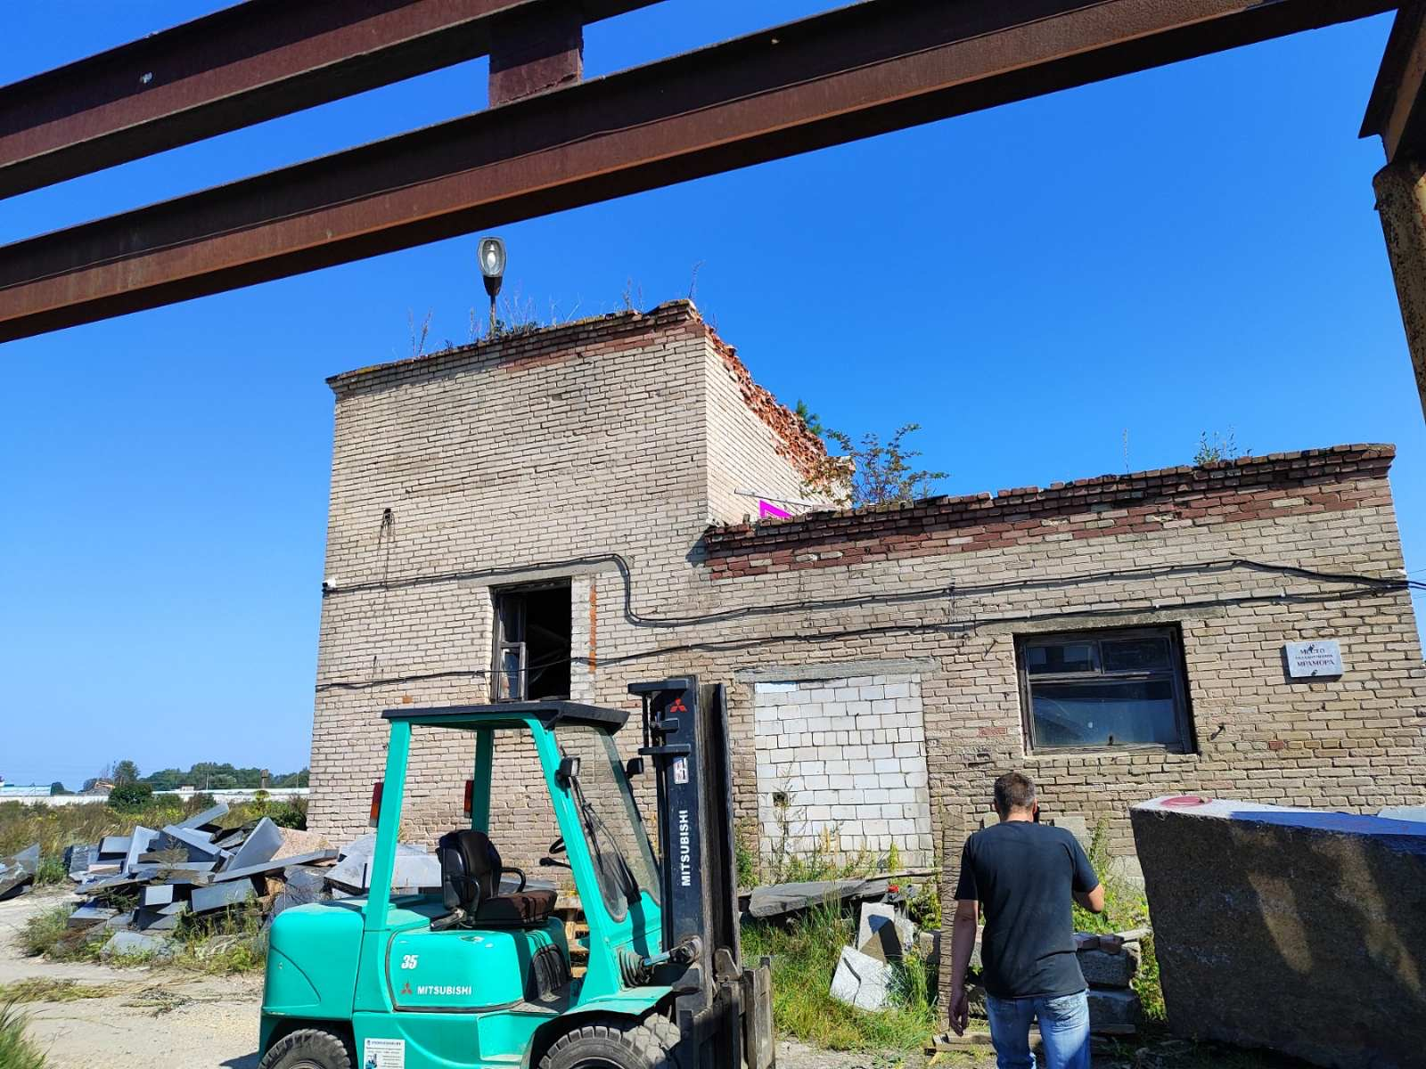
Здание насосной станции общей площадью 63 кв.м,
Адрес: Октябрьский с/с, аг. Октябрьская, ул. Октябрьская, 3А
Балансодержатель – КУП ЖКХ «ЖРЭП Витебского района»
22
Снесено

Slide 21
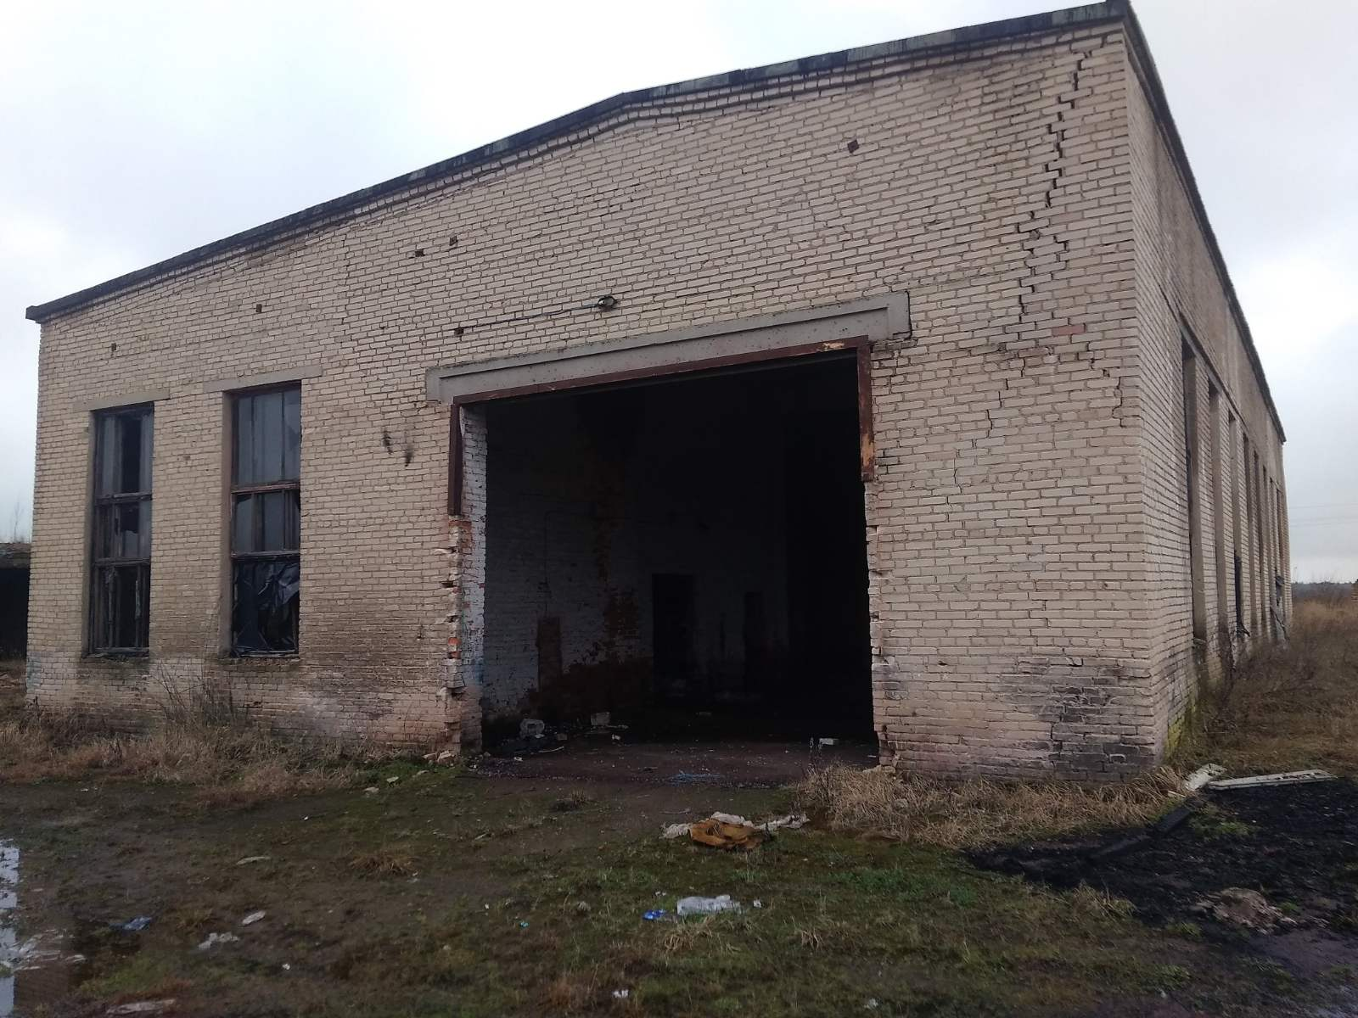
Здание ремонтной мастерской общей площадью 350 м.кв.
Адрес: Вымнянский с/с, д. Войтово
Балансодержатель – Государственное предприятие «Рудаково»
25
Снесено

Slide 22
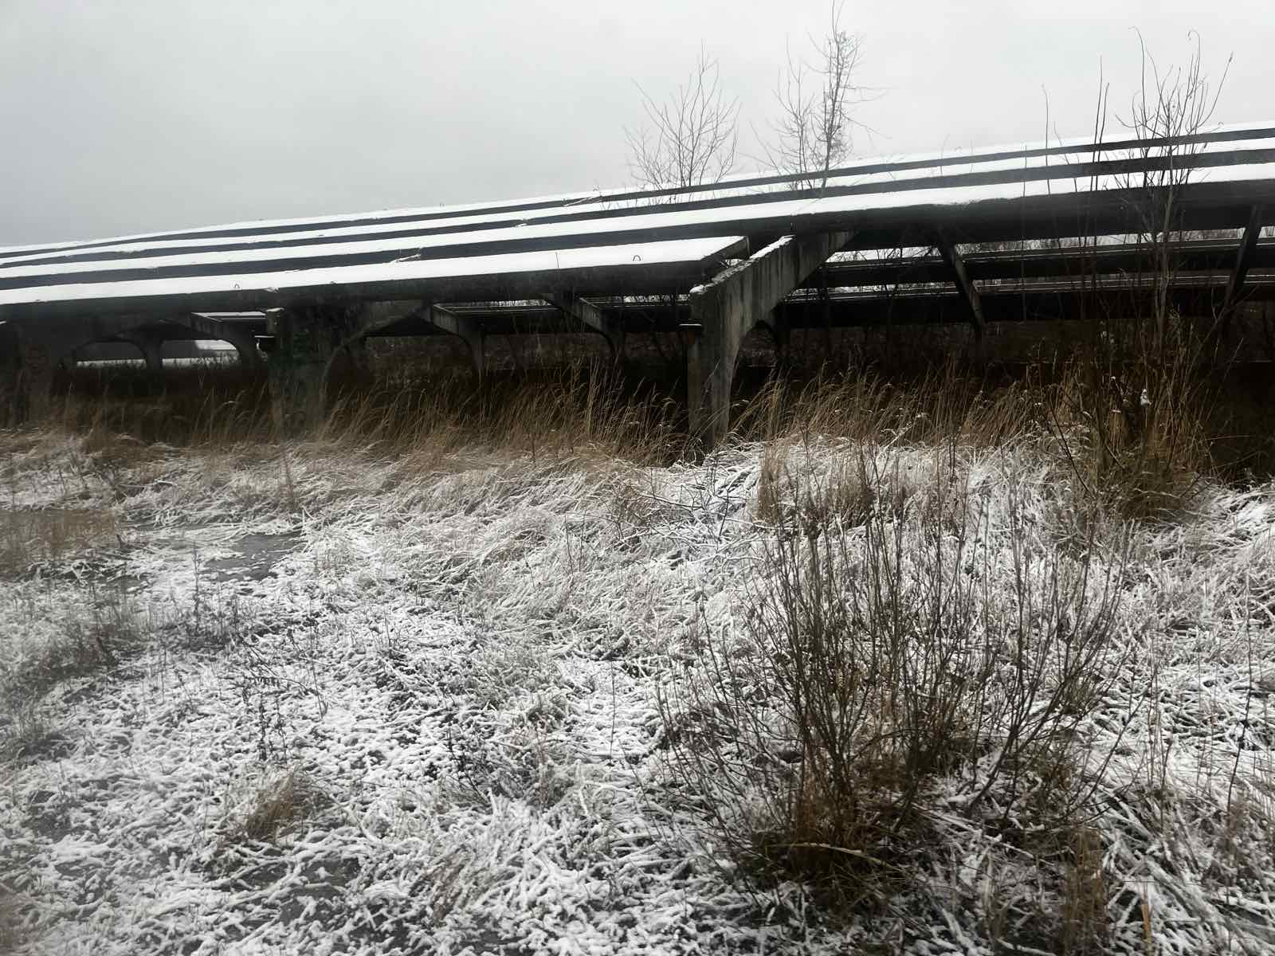
Ангар для хранения сельскохозяйственных машин общей площадью 1624,2 м.кв.,
Адрес: Яновичский с/с, д. Имение, ул. Коммунистическая, 10
Балансодержатель – Государственное предприятие «Рудаково»
34

Slide 23
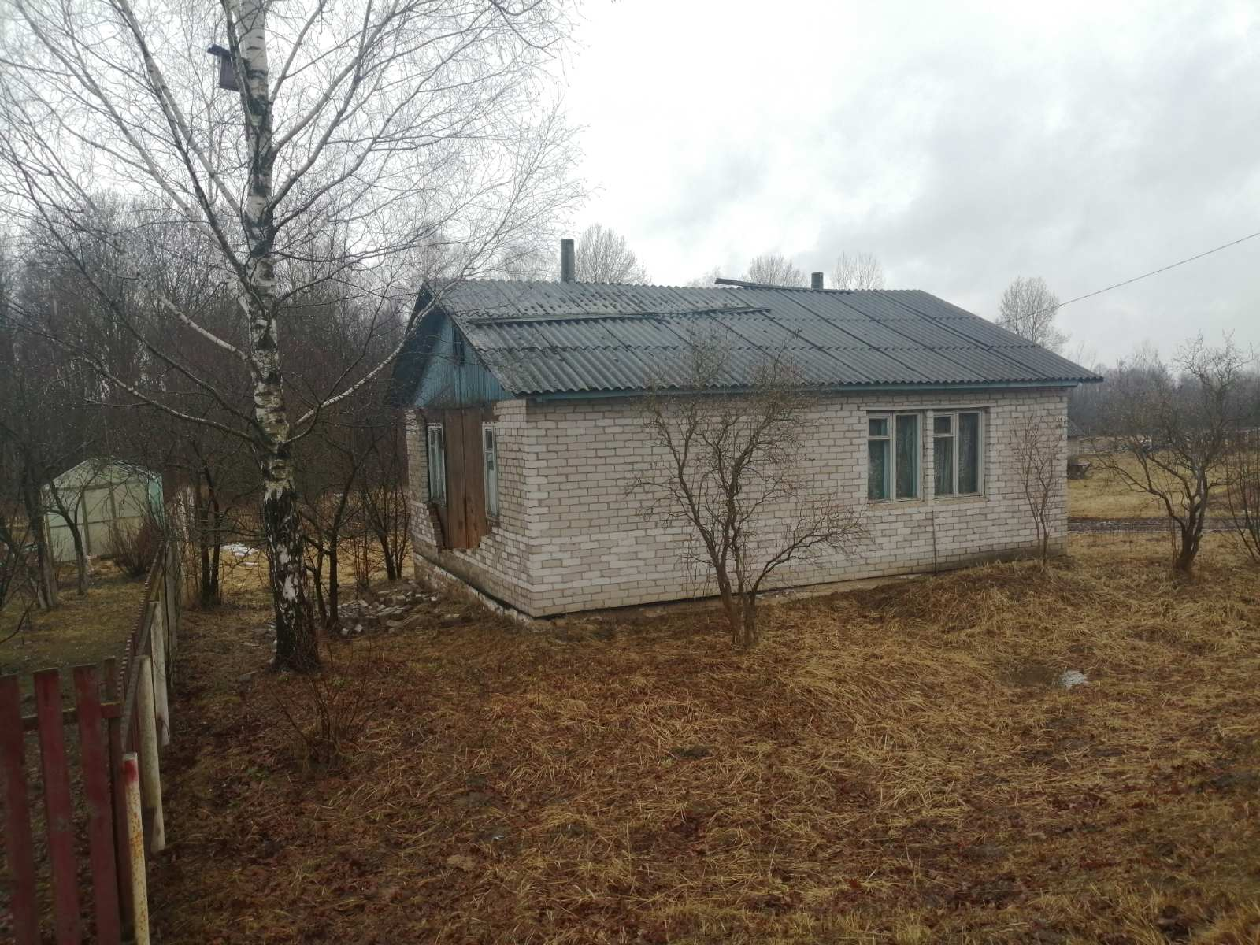
Здание фельдшерско-акушерского пункта общей площадью 65 кв.м
Адрес: Шапечинский с/с, д.Скрыдлево, ул. Центральная, 32
Балансодержатель – Шапечинский сельский исполнительный комитет.
30

Slide 24
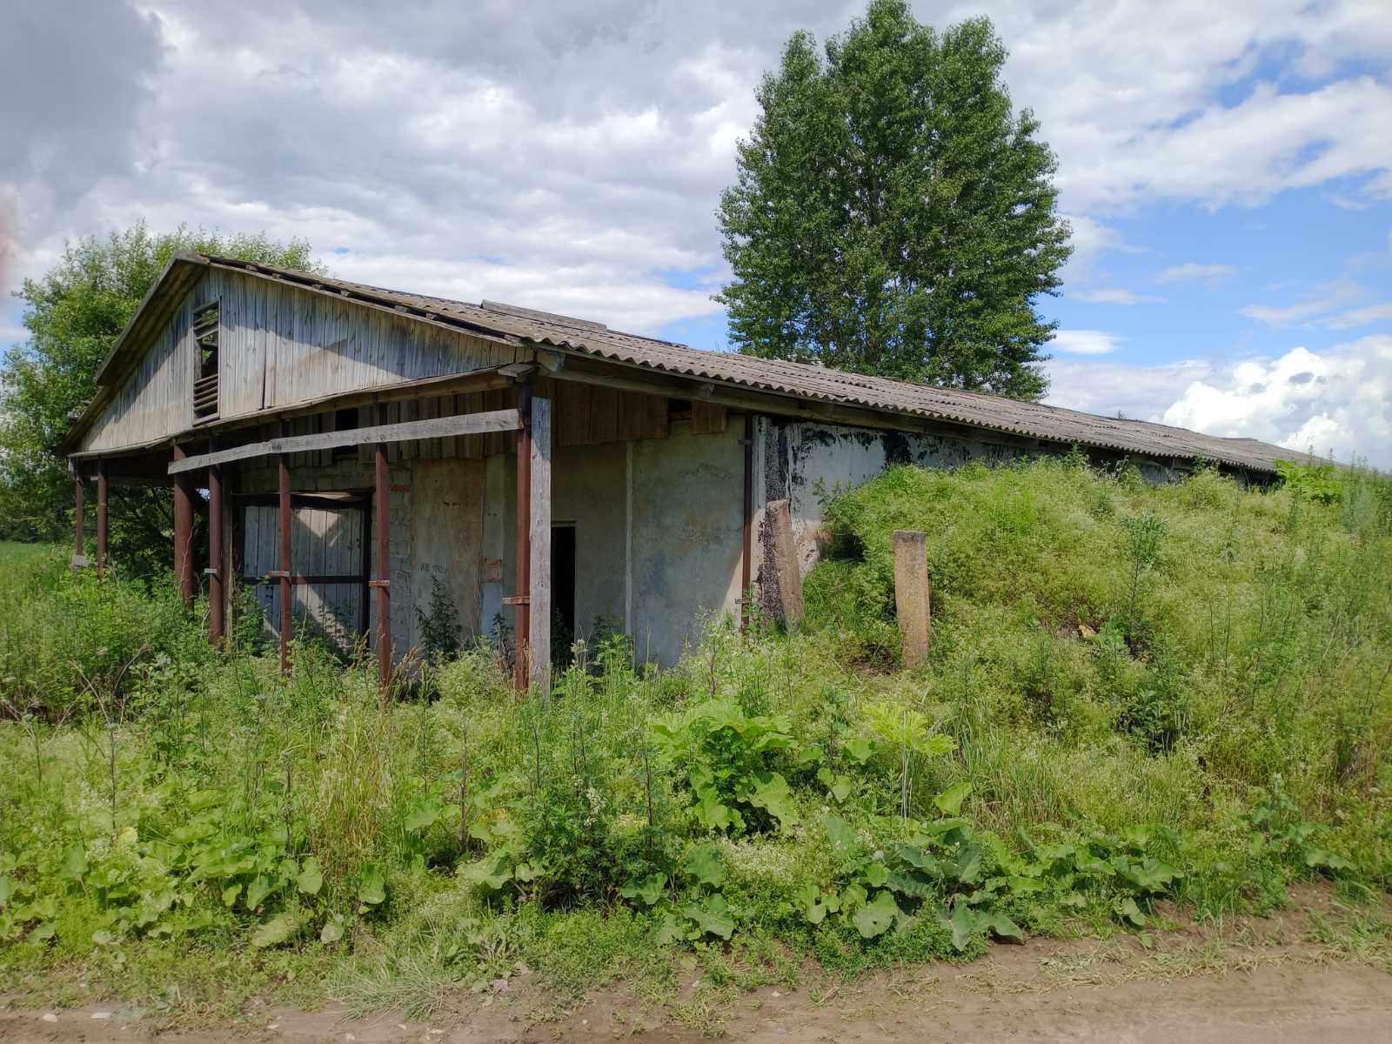
Здание пункта подготовки овощей общей площадью 160,0 м.кв.
Адрес: Вымнянский с/с, аг. Вымно
Балансодержатель – Государственное предприятие «Рудаково»
32

Slide 25
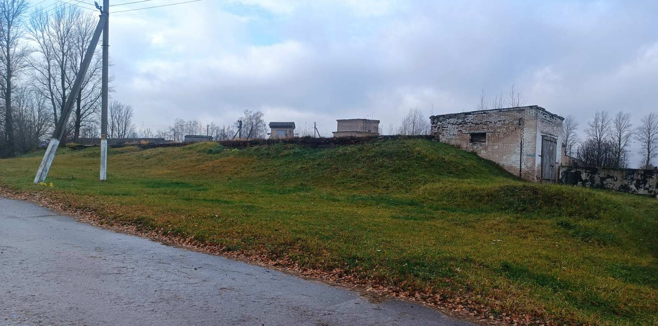
Здание комплекса корнеплодохранилища общей площадью 450,0 м.кв.
Адрес: Туловский с/с, аг. Тулово
Балансодержатель – Государственное предприятие «Рудаково»
33

Slide 26
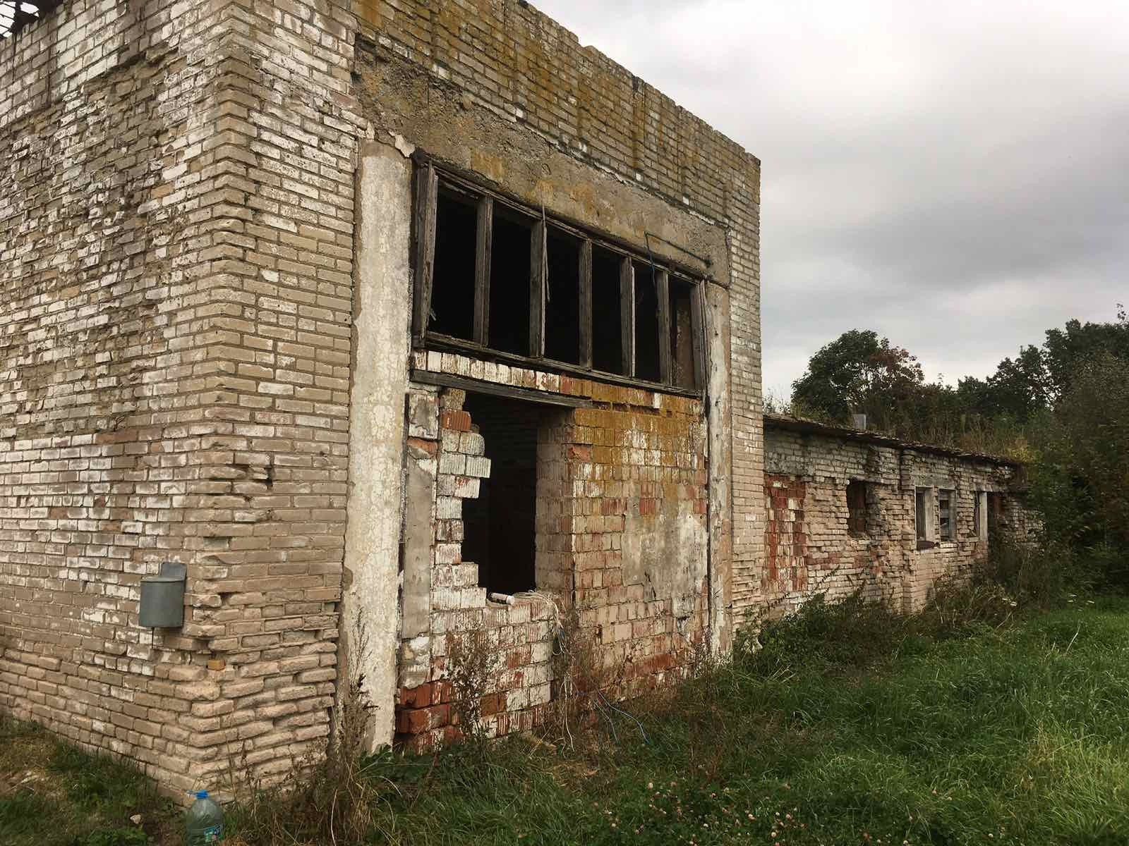
Здание пилорамы общей площадью 530 м.кв.,
Адрес: Вороновский с/с, 6/1
Балансодержатель – Государственное предприятие «Рудаково»
34
Снесено

